Slide 1
Узкий таз в современном акушерстве
Каримова Н.А.

Slide 2
Актуальность
Частота по данным разных авторов от 1 до 7%.
В настоящее время чаще обнаруживаются стёртые формы узкого таза и оценивать его нужно совместно с массой плода
Для современной женщины характерен поперечносуженный таз

Slide 3
Причины развития узкого таза
инфантилизм,
задержка развития организма,
полиомиелит,
рахит,
туберкулёз костей и суставов,
переломы костей таза
акцелерация

Slide 4
Определение
Анатомически узкий таз — таз, у которого хотя бы один размер укорочен по сравнению с нормальным на 1,5-2 см.
Функционально узкий таз (клинически узкий таз) — таз, препятствующий течению родов вследствие несоразмерности головки плода и таза рожениц, независимо от его размеров - крупный плод, разгибательные вставления

Slide 5
Классификации
по особенностям строения,
по форме сужения,
по степени сужения

Slide 6
1. Классификация по особенности строения
Гинекоидныи таз — нормальный таз женского типа.
Андроидный таз — женский таз мужского или воронкообразного "типа.
Антропоидный таз — таз с удлинённым передне-задним размером и укороченным поперечным диаметром (как у обезьяны).
Платипеллоидный таз — плоский узкий таз

Slide 7
2. Классификация по форме сужения
I. Сравнительно часто встречающиеся формы
(1) Общеравномерносуженный таз — все размеры уменьшены на одинаковую величину, чаще на 1-2 см
(2) Поперечносуженный таз — уменьшение поперечных размеров при нормальном (или увеличенном) размере истинной конъюгаты

Slide 8
2. Классификация по форме сужения
I. Сравнительно часто встречающиеся формы
(3) Плоский таз — укорочение прямых размеров при обычной величине поперечных и косых размеров. Он делится на :
(а) Простой плоский таз — укорочены все прямые размеры.
(б) Плоскорахитический таз— укорочение только прямого размера входа (истинной конъюгаты).
(4) Общесуженный плоский таз — уменьшение всех размеров, но прямые укорочены больше всех остальных.

Slide 9
2. Классификация по форме сужения
II. Редко встречающиеся формы:
(1) Кососмещённый (асимметричный) таз бывает после перенесённого рахита, вывиха тазобедренного сустава, сколиоза вследствие вдавления вертлужнои впадины на здоровой стороне
(2) Лордозный таз - лордоз в пояснично-крестцовом отделе; уменьшен прямой размер входа в таз
(3) Воронкообразный таз — таз, у которого входные размеры нормальные, а выходные размеры сужены. Крестец удлинён, лобковая дуга узкая

Slide 10
2. Классификация по форме сужения
II. Редко встречающиеся формы:
(4) Кифотический таз — кифоз позвоночника c увеличением истинной конъюгаты, уменьшением поперечного размера выхода таза, лобковый угол острый, полость таза воронкообразная.
(5) Спондилолистический таз — анатомически узкий таз с уменьшенным прямым размером входа из-за соскальзывания пятого поясничного позвонка с основания крестца.
(6) Остеомалятический таз — таз, деформированный в результате остеомаляции

Slide 11
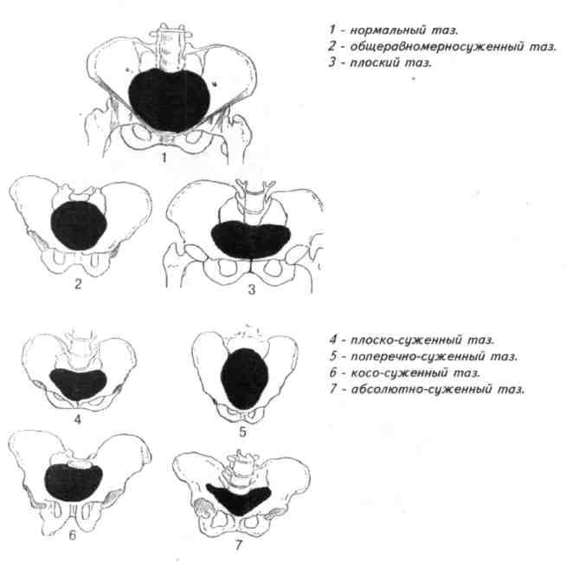

Slide 12
3. Классификация узкого таза по степени сужения
по Литцману
I степень. Истинная конъюгата составляет 11-9 см. В большинстве случаев роды проходят без осложнений.
II степень. Истинная конъюгата составляет 9-7,5 см. Возможны роды через естественные пути, но часто возникают осложнения.
III степень. Истинная конъюгата составляет 7,5-6,5 см. Роды доношенным плодом через естественные пути невозможны. При влагалищном родоразрешении показана плодоразрушающая операция.
IV степень. Истинная конъюгата меньше 6,5 см. Влагалищное родоразрешение невозможно. Это абсолютное показание для операции кесарева сечения.

Slide 13
3. Классификация узкого таза по степени сужения
По В.С. Груздеву:
I степень— истинная конъюгата равна 10,5-8,5
II степень— истинная конъюгата составляет 8,5-6,5
III степень — истинная конъюгата меньше 6,5 см.

Slide 14
Диагностика
Анамнез:
инфантилизм,
перенесённые заболевания и травмы,
акушерский анамнез - осложнённое течение и исход предыдущих родов

Slide 15
Диагностика
2. Объективное исследование:
а. общий осмотр:
небольшой рост (150 см),
нарушение походки,
признаки инфантилизма (недостаточное развитие вторичных половых признаков, вирилизация и т.д.)
признаки перенесённого рахита,
оценка ромба Михаэлиса, искривления позвоночника, тугоподвижности суставов, укорочение ноги,
изменение формы живота у беременных - отвислый живот у повторнородящих, остроконечный - у первородящих

Slide 16
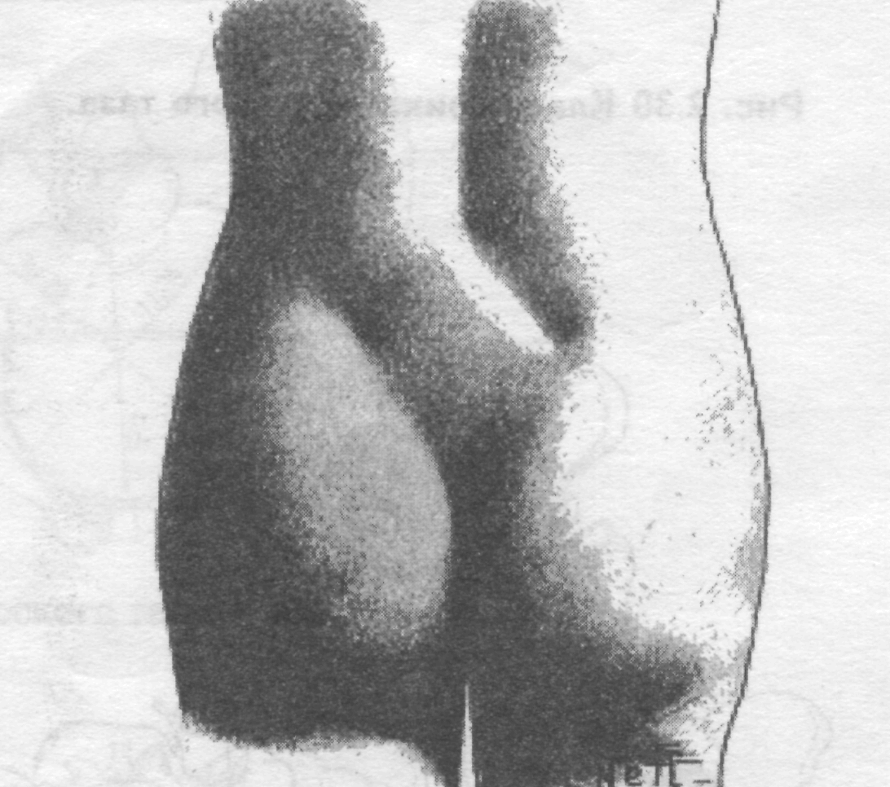

Slide 17
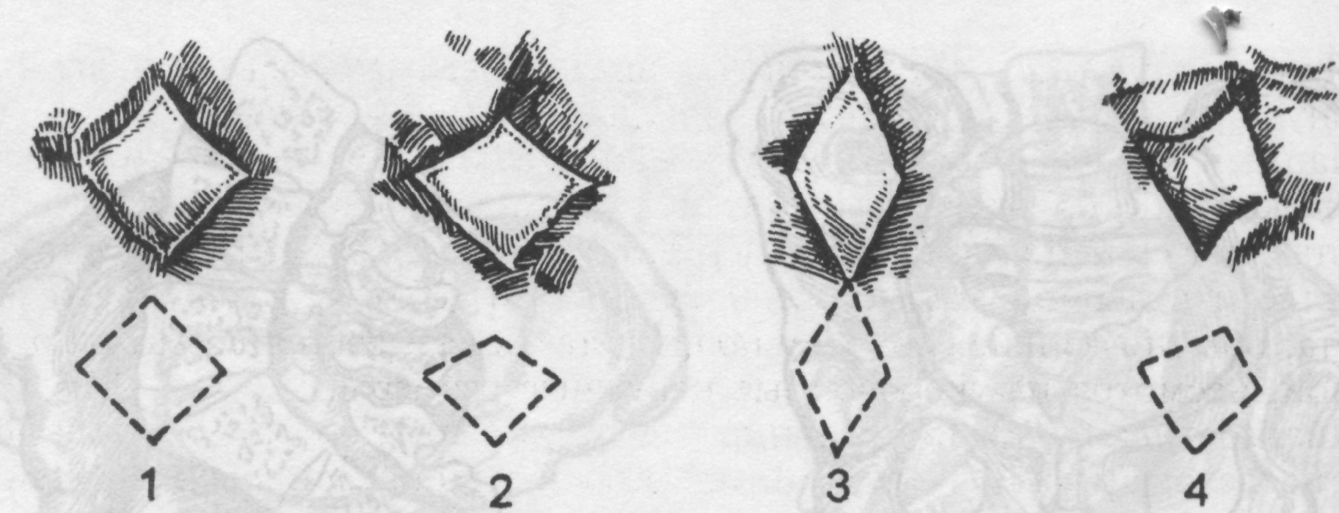

Slide 18
Диагностика
Пельвиометрия:
общепринятая наружная пельвиометрия, (dist. spinarum - 25-26 см, dist. cristarum - 28-29см, dist. trochanterica - 30-31см, соn. ехtеrnа - 20-21 см),
измерение окружности таза (нормально 85 см и более),
расстояние между передне-верхней и задне-верхней остями одной стороны (боковая конъюгата =14,5-15 см и больше),
расстояние от передневерхней ости одной стороны до задневерхней ости другой стороны (22,5 см),
высота лонного сочленения (4-4,5 см).
индекс Соловьёва (14-15 см)

Slide 19
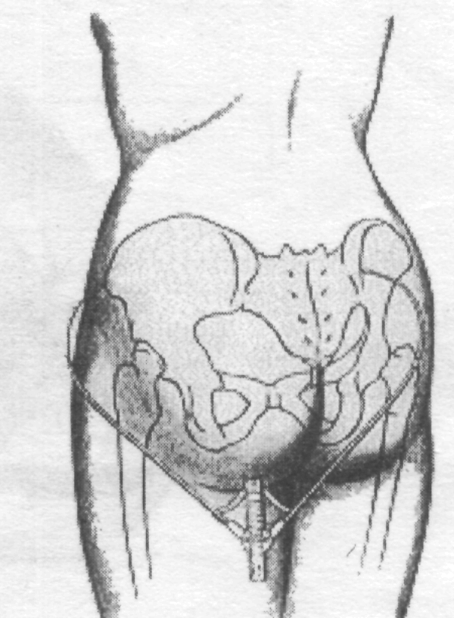

Slide 20
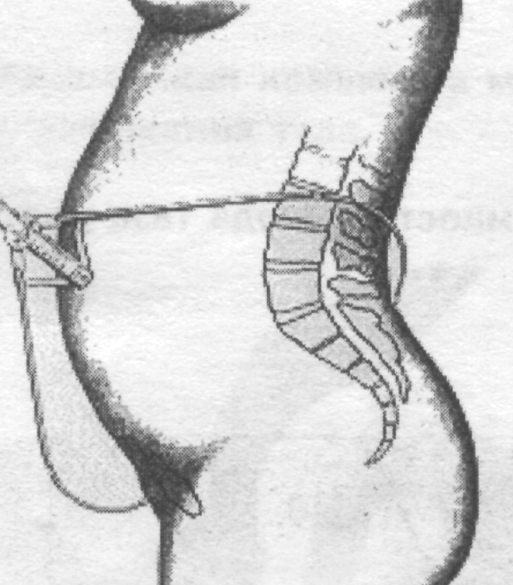

Slide 21
Диагностика
Влагалищное исследование:
определение диагональной конъюгаты (12,5-13 см),
исследуются крестцовая впадина,
седалищные ости,
выявляются экзостозы и деформации в малом тазу

Slide 22
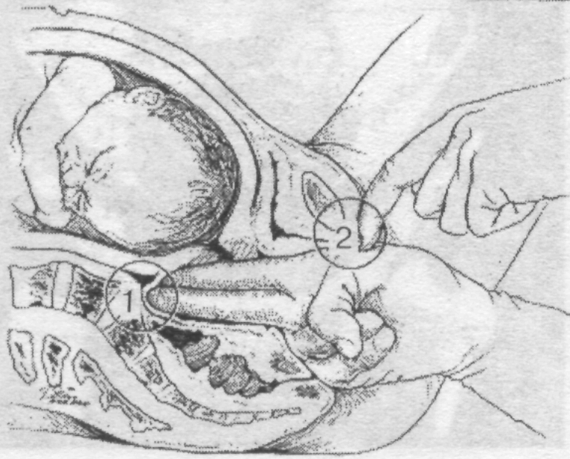

Slide 23
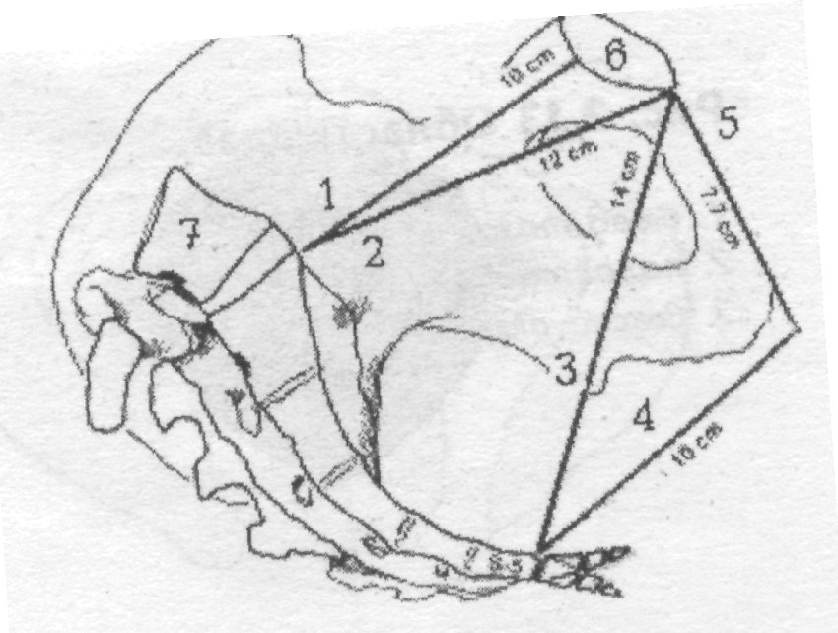

Slide 24
Диагностика
Дополнительные методы исследования
Рентгенопельвиометрия (прямые и поперечные размеры малого таза, форма и наклон стенок таза, экзостозы, ширина симфиза, размер головки плода, особенности ее строения и т.д.)
УЗИ (истинная коньюгата, место расположения, размеры головки, при трансвагинальном сканировании - прямые и поперечные размеры малого таза)
Магнитно-резонансная томография (точное измерения таза, предлежащей части плода)

Slide 25
Клинически узкий таз. Диагностика
головка не прижата ко входу в малый таз с началом родовой деятельности
аномалии родовой деятельности
несвоевременное излитие околоплодных вод
головка не продвигается при полном открытии шейки матки
затруднение или прекращение мочеиспускания
выраженная конфигурация головки, образование родовой опухоли
отек шейки матки, она свисает во влагалище
затяжное течение родов, гипоксия плода
положительный симптом Вастена и Цангемайстера

Slide 26
Признаки соответствия головки и таза
Признак Цангемайстера — измеряют степень возвышения передней поверхности головки над симфизом. В норме расстояние от головки до надкрестцовой ямки должно быть на 3-4 см меньше наружной конъюгаты. При одинаковой величине несоответствие небольшое, прогноз родов сомнительный.
Признак Вастена. После отхождения вод и вставления головки одну ладонь кладут на поверхность симфиза, другую — на область предлежащей головки. При соответствии размеров таза роженицы и головки плода передняя поверхность головки расположена ниже плоскости симфиза (признак Вастена отрицательный). Если передняя поверхность головки находится на одном уровне с симфизом (признак Вастена вровень), существует небольшое несоответствие размеров. При несоответствии размеров таза роженицы и головки плода передняя поверхность головки находится выше плоскости, симфиза (признак Вастена положительный).

Slide 27
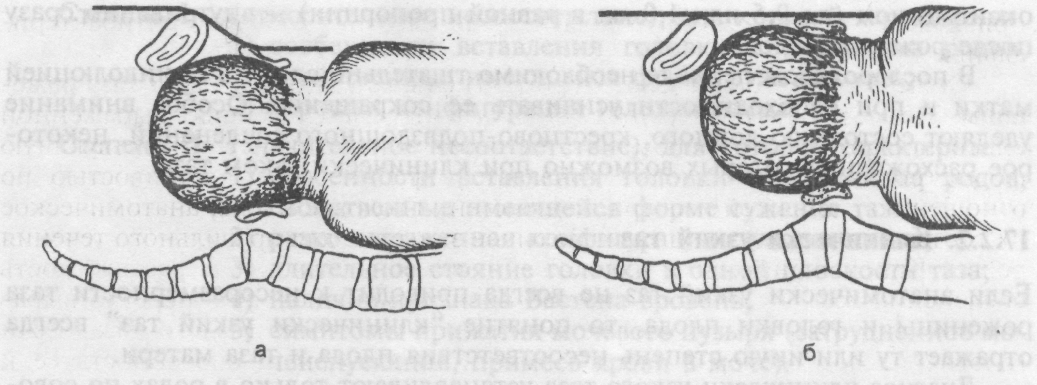
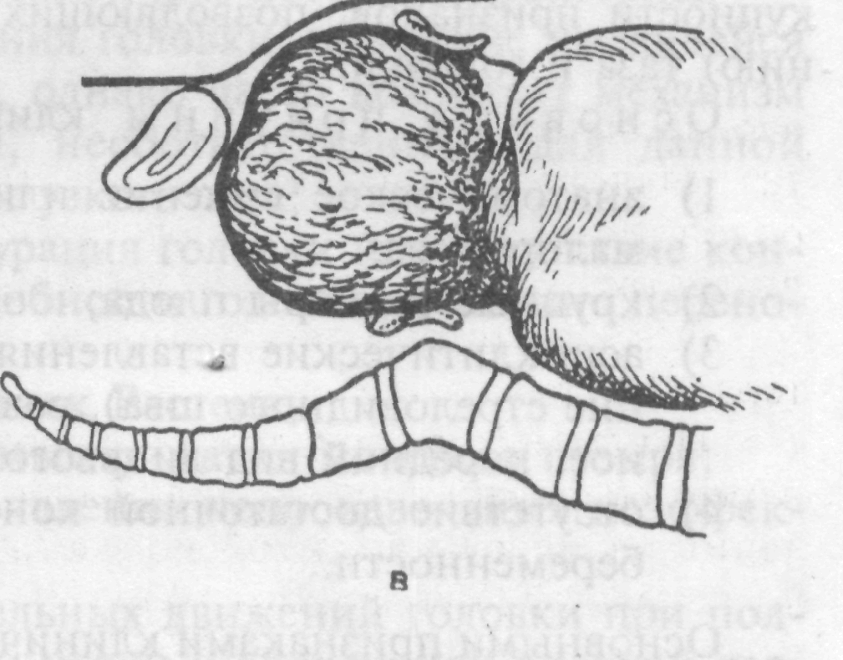

Slide 28
Течение беременности
1. Из-за высокого стояния дна матки беременные жалуются на одышку, сердцебиение, утомляемость
2. Более высокая частота гестозов
3. Характерно преждевременное отхождение околоплодных вод. Вместе с водами могут выпасть петли пуповины и мелкие части плода
4. У женщин с узким тазом чаще тазовые предлежания, неправильные положения и вставления головки плода во вход в таз из-за повышенной подвижности плода.

Slide 29
Беременная с узким тазом относится к группе высокого риска осложнений и должна находится на особом учете в женской консультации. За 1-2 недели до родов беременную госпитализируют для уточнения диагноза и выбора метода родоразрешения, не допуская перенашивания

Slide 30
Тактика родоразрешения
При I и II степенях сужения таза роды возможны через естественные родовые пути.
При III и IV степенях сужения таза показано кесарево сечение

Slide 31
Механизм родов при общеравномерносуженном тазе
а. Первая особенность — максимальное сгибание головки, малый родничок располагается на осевой линии таза.
б. Вторая особенность. Сагиттальный шов головки плода соответствует косому размеру входа в таз, соответственно, большим поперечным размером головка также проходит через косой размер.
в. Третья особенность. Область подзатылочной ямки не может подойти к симфизу, поэтому головка при рождении сдвигается к промежности, часто возникают глубокие разрывы. Головка плода вытянута в сторону затылка - долихоцефалическая конфигурация, родовая опухоль в области малого родничка.

Slide 32
Механизм родов при поперечносуженном тазе
Когда сагиттальный шов соответствует прямому размеру таза, затылок плода обращён к симфизу, а головка имеет небольшие размеры, происходит сильное сгибание головки, и роды проходят как при переднем виде затылочного предлежания. Характерным является асинклитическое вставление головки, когда она вставляется в одном из косых размеров плоскости входа передней теменной костью, стреловидный шов смещается кзади. Когда затылок плода обращён кзади, возможен поворот головки на 180°; т.о. роды проходят в переднем или заднем виде. При поперечносуженном тазе нередко бывает высокое прямое стояние головки, приводящее к осложнениям и требующее кесарева сечения.

Slide 33
Механизм родов при простом плоском тазе
Нередко не происходит внутреннего поворота головки, так как прямые размеры таза уменьшены;
сагиттальный шов соответствует поперечному размеру таза {низкое поперечное стояние головки}. Если не произойдёт самостоятельного поворота головки, необходимо оперативное родоразрешение. Форма родившейся головки - брахицефалическая, родовая опухоль - на предлежащей теменной кости.

Slide 34
Механизм родов при плоскорахитическом тазе
Первая особенность — продолжительное высокое стояние головки; сагиттальный шов соответствует поперечному размеру таза, как и при простом плоском тазе.
Вторая особенность — небольшое разгибание головки, в результате которого через истинную конъюгату (наименьший размер) головка проходит малым поперечным размером.
Третья особенность — асинклитическое вставление головки. Обычно наблюдают передний асинклитизм: задняя теменная кость упирается в мыс и задерживается на этом месте, а передняя теменная кость постепенно опускается в полость таза. После сильной конфигурации задняя теменная кость соскальзывает с мыса, и асинклитизм исчезает.

Slide 35
Осложнения родов при узком тазе
Аномалии родовой деятельности
Длительные, затяжные роды
Инфицирование матери (хориоамнионит, плацентит) и плода
Травматизм матери (разрыв матки, лонного сочленения, некрозы мягких тканей и свищи) и плода (кефалогематома, вдавление и трещина костей черепа, переломы ключицы и ручки)
Гипоксия плода
Гибель роженицы и плода.

Slide 36
Показания к кесареву сечению при сужении таза I и II степени
возрастная первородящая,
тазовое предлежание плода,
крупный плод,
неправильное положение плода,
перенашивание,
бесплодие и мертворождение в анамнезе,
рубец на матке,
наличие оперированных кишечных и мочеполовых свищей,
экзостозы, опухоли костей таза

Slide 37
Особенности ведения родов
Роды ведут выжидательно, с применением спазмолитиков, своевременным предоставлением медикаментозного сна-отдыха
Родостимуляция при слабости родовой деятельности проводится с осторожностью, во избежание чрезмерно сильных схваток и потуг, которые могут привести к разрыву матки
Для предупреждения преждевременного отхождения вод не разрешается вставать, положение лежа на боку, к которому обращена спинка и затылок плода
Внимательно следить за выделениями из половых путей, отечностью наружных половых органов, состоянием мочевыводящих путей
Тщательный контроль за состоянием плода с неоднократным проведением профилактики дистресса плода в процессе ведения родов

Slide 38
Благодарю за внимание!
Скачать другие готовые презентации по акушерству

